Slide 1
MILANO – 13 NOVEMBRE 2019

Slide 2
Il mercato digitale, 2018-2021

Slide 3
Crescita del mercato digitale e del PIL a confronto (2015-2019)
Crescite % anno su anno
Valori del Mercato Digitale in mld€
Fonte: Anitec-Assinform / NetConsulting cube, Marzo 2019

Slide 4
Il mercato digitale per segmento di utenza: i divari di crescita
Composizione % del Mercato Digitale, 2018 per segmento di utenza
Crescita % 2018/2017 per segmento di utenza
Fonte: Anitec-Assinform / NetConsulting cube, Marzo 2019

Slide 5
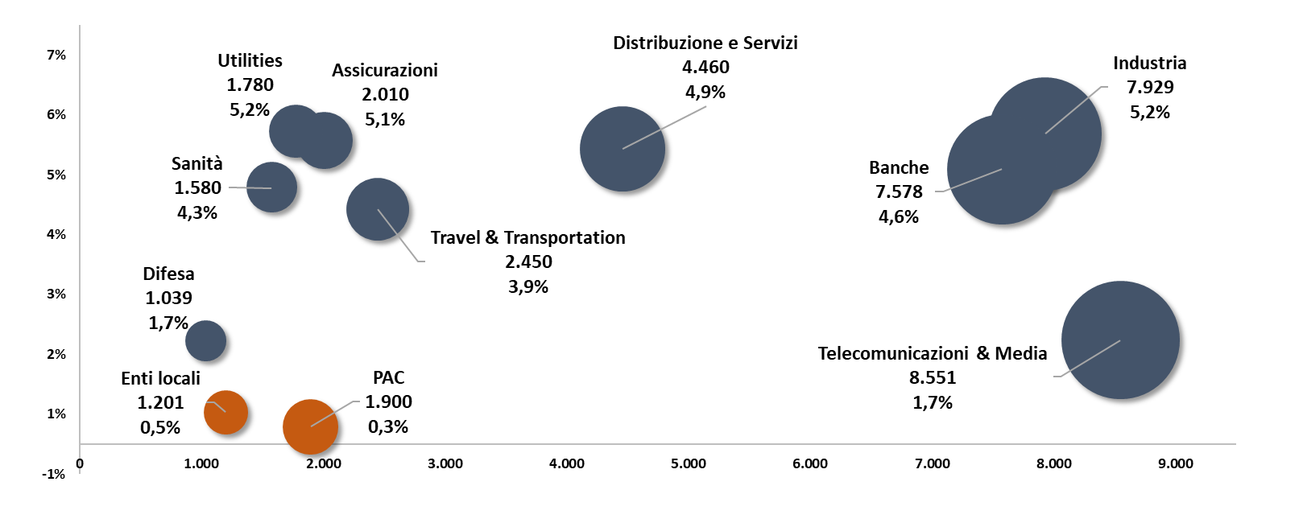
I divari di crescita del mercato digitale nei settori economici
Crescita % 2018/2017
Valore di mercato, 2018 (mln€)
Fonte: Anitec-Assinform / NetConsulting cube, Marzo 2019

Slide 6
Il Mercato Digitale in Italia, 2018-2021 prev.
Valori in mln di Euro e in %
+2,5%
70.473
+7,5%
-2,3%
+5.7%
+6,5%
+1,6%
Fonte: Anitec-Assinform / NetConsulting cube, Marzo 2019

Slide 7
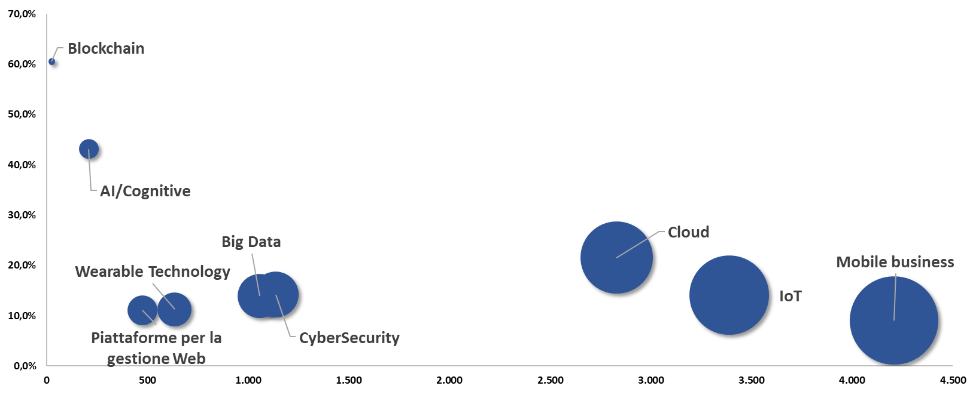
I digital enabler continueranno a crescere a ritmo sostenuto
TCMA% 2021E/2019E
Valore in mln€, 2019E
Fonte: Anitec-Assinform / NetConsulting cube, Marzo 2019

Slide 8
La crescita dei principali Digital Enabler, 2019-2021 (prev.)
Valori in mln di Euro e in %
+13,7%
+20,8%
IoT
+14,5%
Cloud
+22,3%
Industria 4.0
+14,2%
+15,4%
Cybersecurity
+14,5%
+13,9%
Fonte: Anitec-Assinform / NetConsulting cube, Marzo 2019

Slide 9
Il potere pervasivo della Artificial Intelligence
Predictive Customer Churn
Personalizzazione offerta
Customer / Prospect Analytics
Motori di recommendation
Contextual Marketing
Next Best Offer
Efficientamento back office
Customer Acquisition / Onboarding
Talent / Performance Management
MARKETING
Contextual Selling
FUNZIONI CORPORATE
Advanced Analytics
SALES /
POST SALES
Cross / Up selling
Risk Management
Monetizzazione dati (esempio GIS)
FUNZIONI CORE
Cybersecurity
Customer Care
Compliance
LOGISTICA / MAGAZZINO
R&D
PRODUZIONE
Rinnovamento portafoglio di offerta
Asset Management
Logistica 4.0
Predictive Maintenance
Warehouse Optimization
Network Management Optimization
Fonte: NetConsulting cube, 2019

